Slide 1
Konventionen
Lars Meyer / Version 1.1
Berufsfachschule BBB

Slide 2

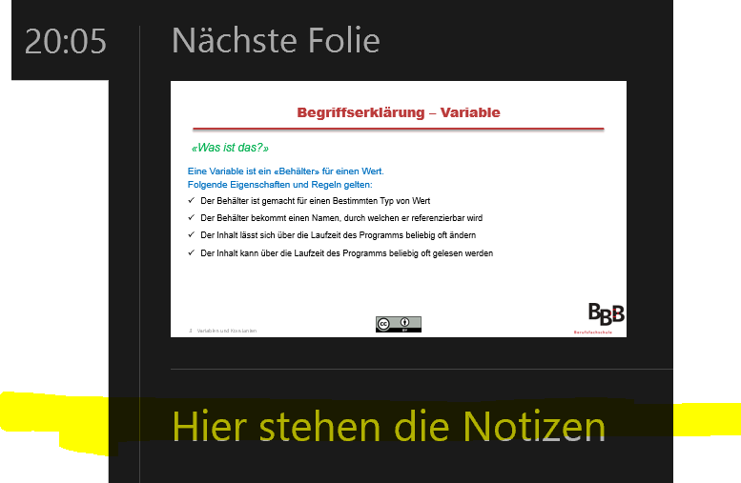
Zur Verwendung
Diese Präsentation enthält Notizen und Animationen
Damit Sie bei der Arbeit im Selbststudium vollen Gebrauch machen:
Modus «Bildschirmpräsentation» + Referentenansicht
Bildschirmpräsentation starten: oder F5
Rechte Maustaste → Referentenansicht 3)
Notes:
Hier stehen die Notizen

Slide 3
Relevanz
«Was sind Konventionen?»
«Eine Konvention ist…
…eine (nicht notwendig festgeschriebene) Regel, die von einer Gruppe von Menschen aufgrund eines beschlossenen Konsenses eingehalten wird.»⁽¹⁾
«Konsens…
…bedeutet die übereinstimmende Meinung von Personen zu einer bestimmten Frage ohne verdeckten oder offenen Widerspruch.» ⁽²⁾
Notes:
Quelle: https://de.wikipedia.org/wiki/Konvention
Quelle: https://de.wikipedia.org/wiki/Konsens

Slide 4
Relevanz
…auf gut Deutsch:
Wir haben uns darauf geeinigt:
So ist es richtig.
So. Wird. Es. Gemacht!

Slide 5
Relevanz
«Wer legt das fest?»
Die Vorgaben können aus verschiedenen Richtungen kommen.
Normalerweise:
Entwickler
Community
Auftraggeber
Firma / Team
→ Best Practice: Die Sprachkonventionen dienen als Grundlage, angereichert/ergänzt mit Firmenkonventionen.

Slide 6
Relevanz
«Wozu Konventionen?»
Konventionen…
halten Programme gut lesbar und allgemein verständlich
halten Programme wartbar
erhöhen Erwartungskonformität
sichern Qualität
Notes:
(1) Mehrzahl: Algorithmen

Slide 7
Konventionen
Kategorisierung
Konventionen umfassen verschiedene Bereiche, für M319 sind dies:
Namensgebung
Layout
Kommentare
Umgang mit implizit / explizit
Ausnahmebehandlung

Slide 8
Namenskonventionen – Definitionen
Pascal Case
Namen aus zusammengesetzten Wörtern…
werden ohne Leerschlag zusammengesetzt
beginnen bei jedem Wort mit einem Grossbuchstaben
Beispiel:
public static void WriteLine(string value);

Slide 9
Namenskonventionen – Definitionen
Camel Case
Namen aus zusammengesetzten Wörtern…
werden ohne Leerschlag zusammengesetzt
beginnen bei jedem Wort ab dem zweiten mit einem Grossbuchstaben
Beispiel:
int gesuchteZahl;

Slide 10

Namenskonventionen
Konvention BBB
Variablennamen - Camel Case
Konstanten-Namen - Pascal Case
Klassennamen - Pascal case
Funktionsnamen - Pascal Case
Namen sind…
selbstbeschreibend⁽¹⁾ (z.B. gesuchteZahl statt z)
sprachlich möglichst einheitlich (Negativbeispiel: CalculateSumme)
ohne Umlaute, Akzente, etc.
Notes:
(1) Die Länge des Variablennamen ist weniger störend, als die Ungewissheit, was die Variable für einen Wert hält → Lesbarkeit des Codes ist Gold wert!

Slide 11
Layoutkonventionen
Konvention BBB
Gutes Layout bedeutet…
nur eine Deklaration pro Zeile
nur eine Anweisung pro Zeile
Umbrüche werden eingerückt
Verschachtelungen werden eingerückt
Funktionsdefinitionen werden mit Leerzeile vom Rest abgetrennt
Geschweifte Klammern sind in Bezug auf die Einrückung auf gleicher Höhe

Slide 12
Kommentar-Konventionen
Pro / Contra
Kommentare nützen…
wenn Sie Meta-Informationen enthalten (z.B. gesetzliche Bestimmungen)
wenn sie eine klare Absicht beschreiben, nicht den Code
wenn beim Ändern oder Laufenlassen des Codes mit signifikanten Konsequenzen zu rechnen ist
wenn Sie die Dokumentation ergänzen⁽¹⁾
Kommentare schaden…
wenn sie nicht aktuell sind
wenn sie dem Code widersprechen
wenn sie redundant sind⁽²⁾
wenn sie keine Information enthalten
wenn sie missbraucht werden als
Markierung
Platzhalter
Auskommentierung
etc.
Notes:
(1) Nicht in diesem Modul behandelt
(2) Das selbe aussagen, wie der Code

Slide 13
Kommentar-Konventionen
Grundregel
«Setzen Sie Kommentare so wenig wie möglich und so viel wie nötig⁽¹⁾ ein»
Notes:
(1) Mit Rücksicht auf andere

Slide 14
Kommentar-Konventionen
Konvention BBB
Kommentare…
zeilenweise mit //
entweder in signifikanten Stichworten…
…oder in ganzen Sätzen mit korrekter Interpunktion.
mit Leerzeichen zwischen // und dem ersten Buchstaben.
gezielt und entsprechend Pro/Kontra-Folie einsetzen

Slide 15
Konventionen Implizit/Explizit
Konvention BBB
Siehe PR_319_ImplizitExplizit

Slide 16
Konventionen Ausnahmebehandlung
Konvention BBB
Siehe PR_319_Ausnahmebehandlung

Slide 17
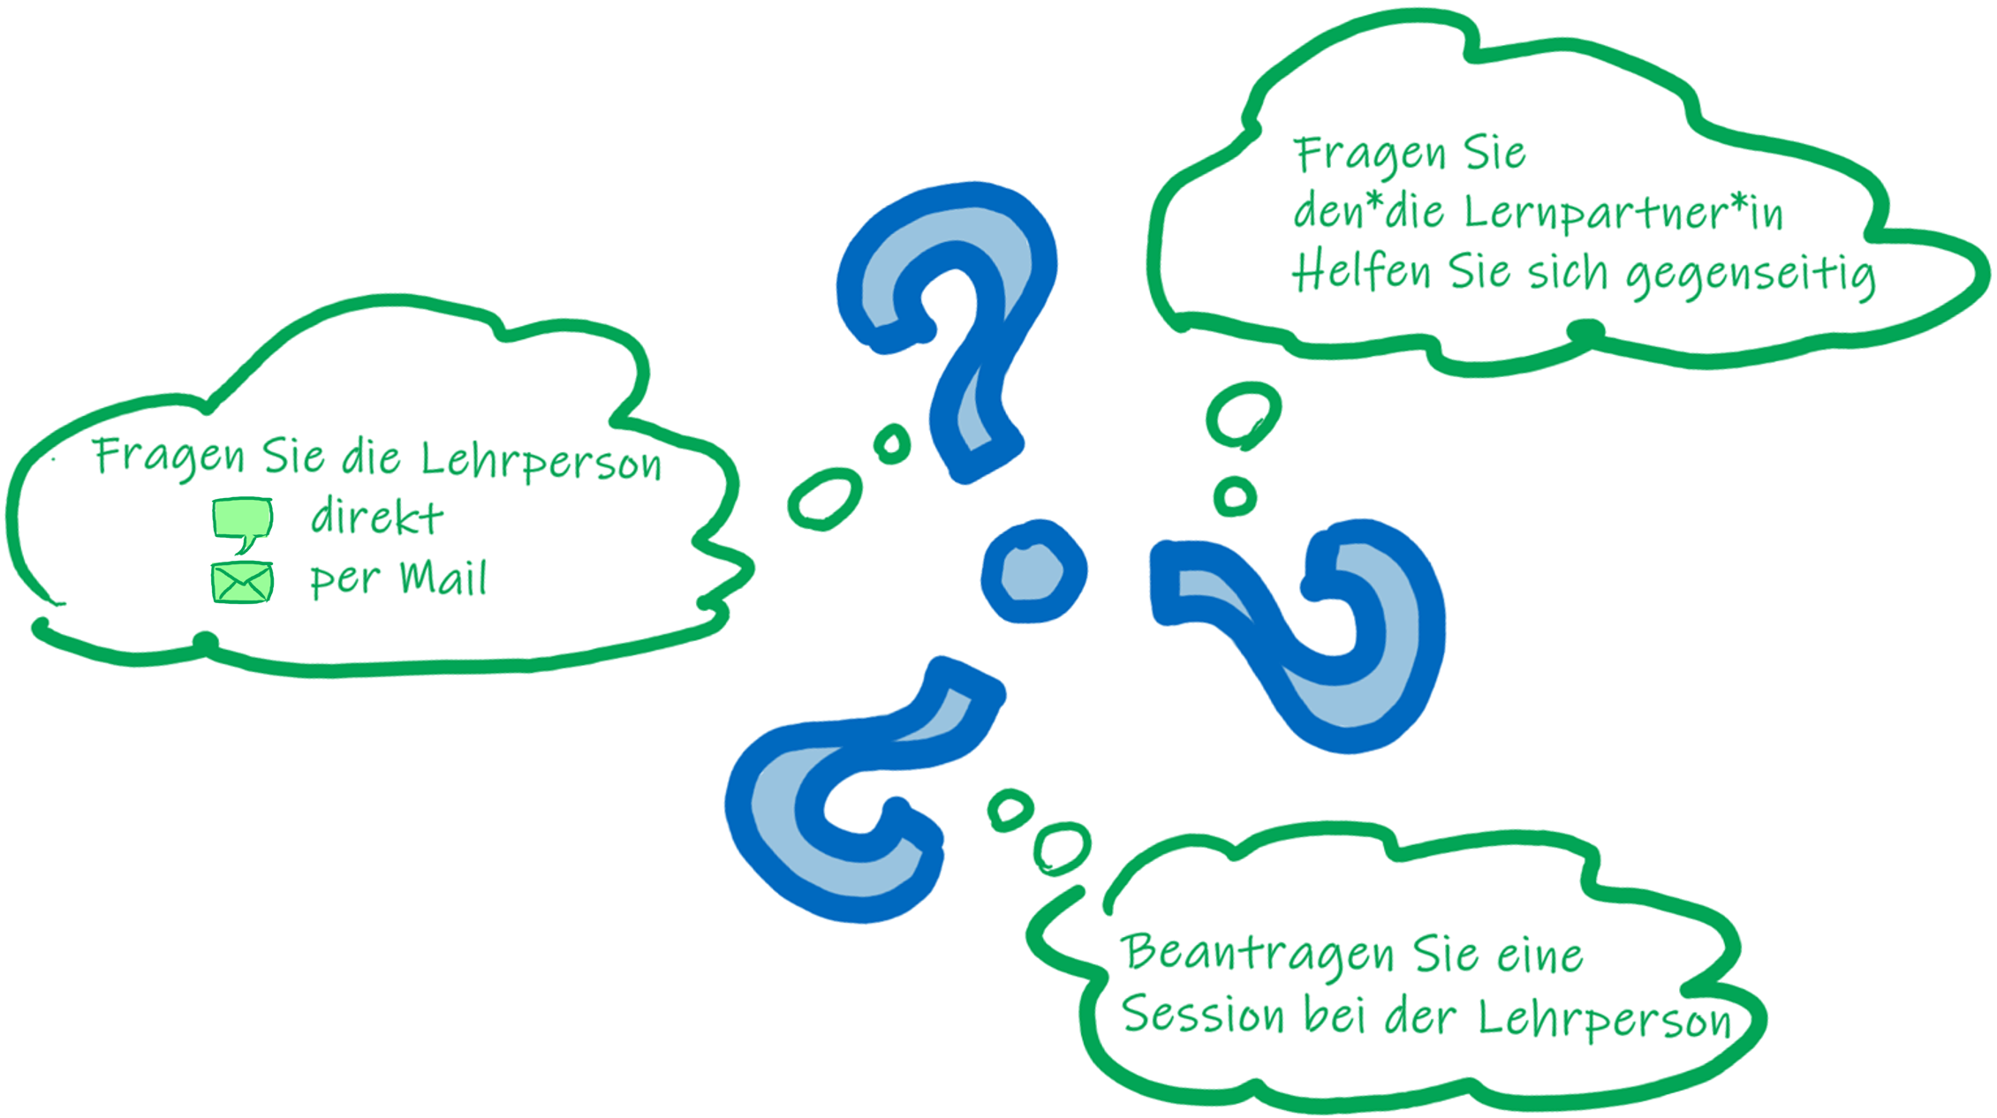
Grundlagen

Slide 18
Weiterführende Informationen
Microsoft:
https://docs.microsoft.com/en-us/dotnet/csharp/fundamentals/coding-style/coding-conventions

